Slide 1
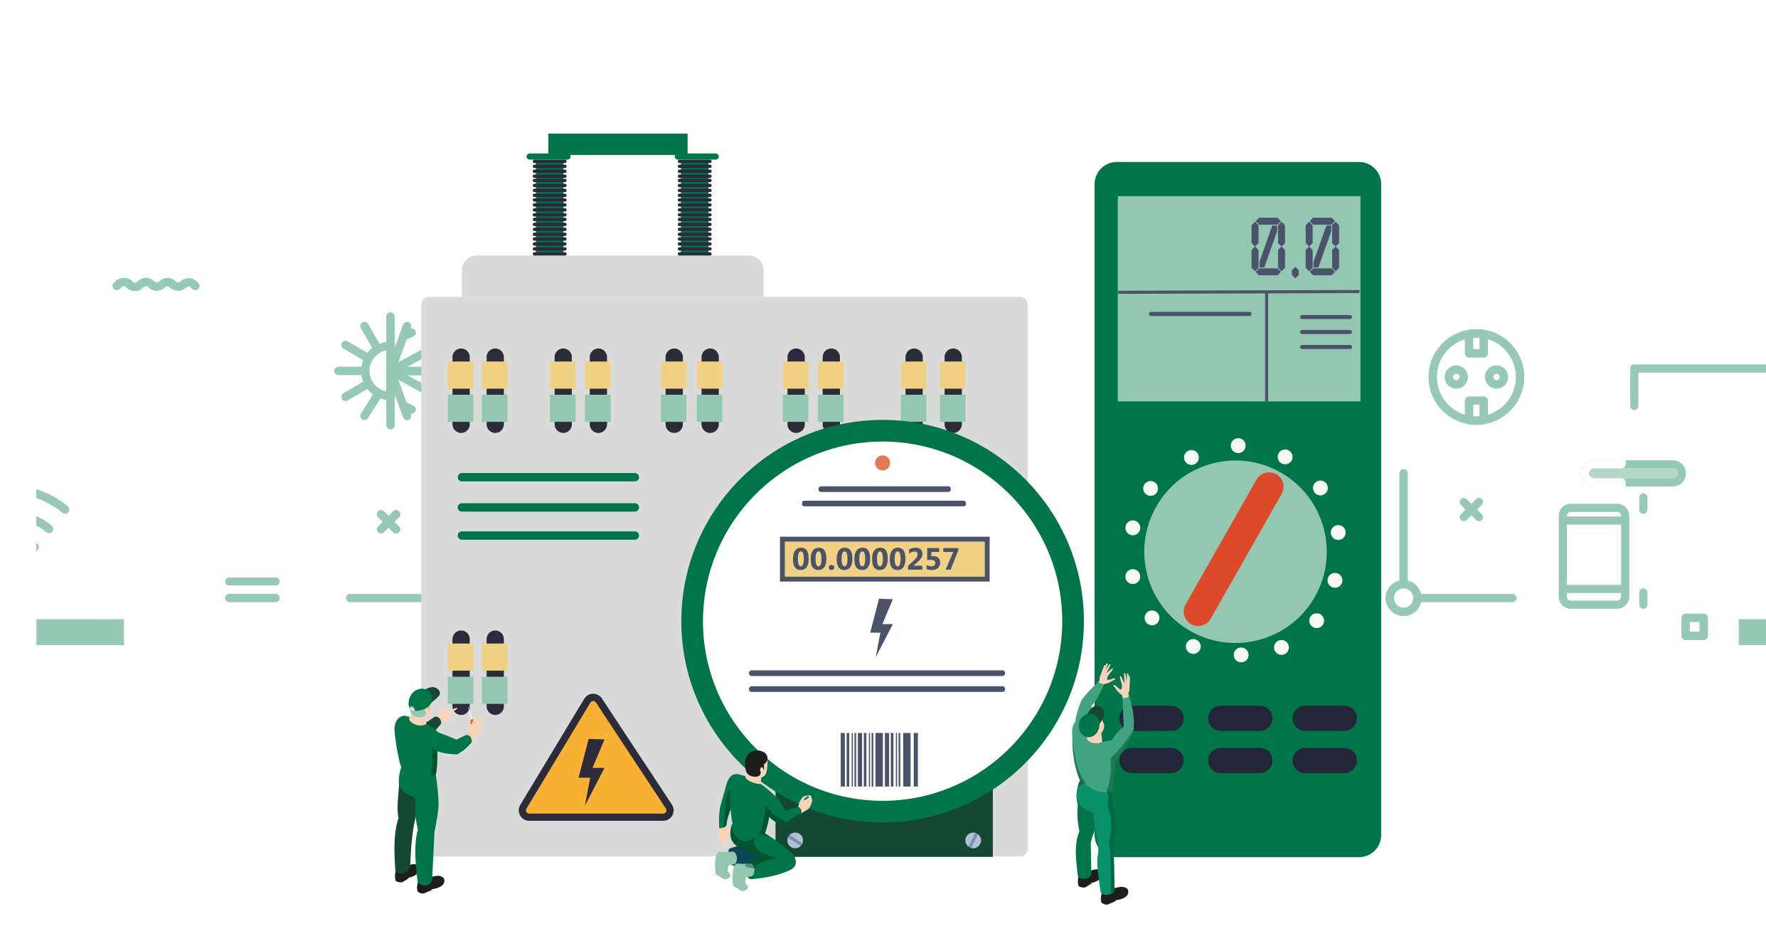
SECTOR ELECTRICIDAD | NIVEL 4° MEDIO
INSTALACIÓN DE SISTEMAS DE CONTROL ELÉCTRICO INDUSTRIAL
MÓDULO 5
  En estos documentos se utilizarán de manera inclusiva términos como: el estudiante, el docente, el compañero u otras palabras equivalentes y sus respectivos plurales, es decir, con ellas, se hace referencia tanto a hombres como a mujeres.

Slide 2

MÓDULO 5 | INSTALACIÓN DE SISTEMAS DE CONTROL ELÉCTRICO INDUSTRIAL
ACTIVIDAD 8
CONTROL DE VELOCIDAD DE UN MOTOR

Slide 3
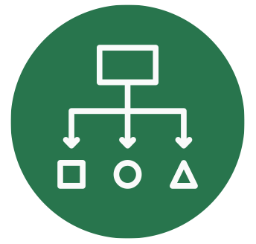

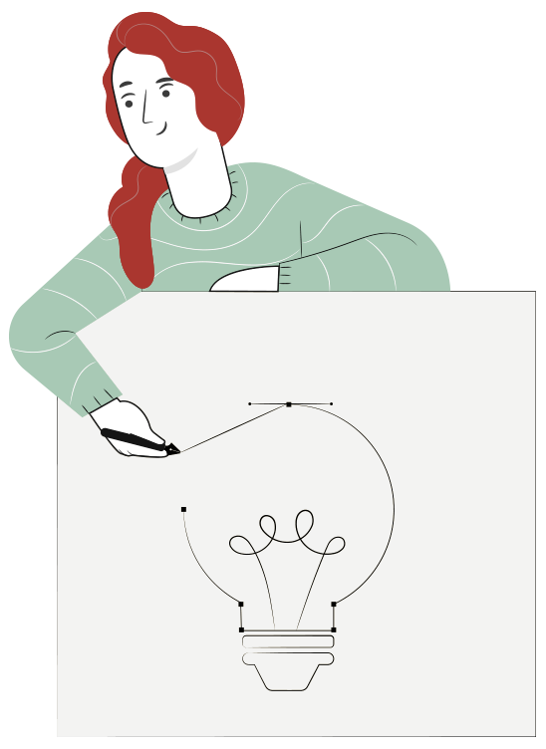

METODOLOGÍA SELECCIONADA
APRENDIZAJE ESPERADO
Demostración
guiada
Instala circuitos de control utilizando dispositivos electrónicos de potencia de acuerdo a los requerimientos técnicos.

Slide 4
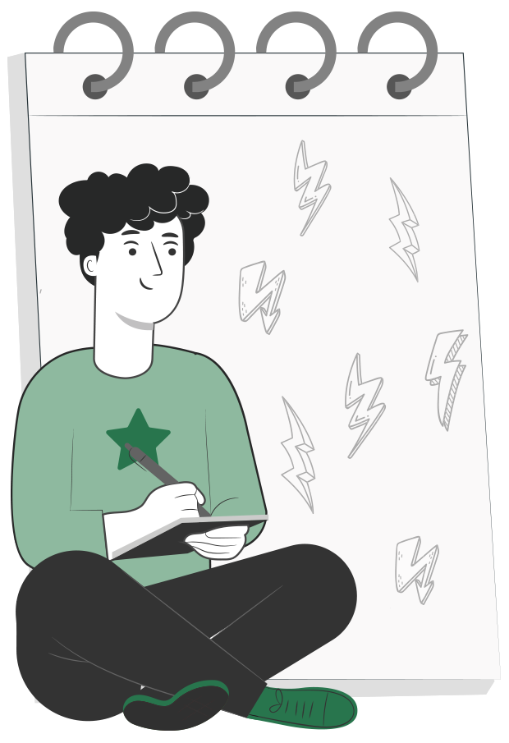
MENÚ DE LA ACTIVIDAD
CONTROL DE VELOCIDAD DE UN MOTOR
Actividad de conocimientos previos
Control Manual de Velocidad
Variador
Conexión
Actividad Cuánto Aprendimos
Ticket de Salida
1
2
3
4
5
6

Slide 5

8
ACTIVIDAD
CONOCIMIENTOS PREVIOS
CONTROL DE VELOCIDAD
DE UN MOTOR
Veamos cómo lo que has aprendido refuerza y mejora lo que estás a punto de aprender.

Slide 6

CONTROL MANUAL DE VELOCIDAD
Se puede establecer el control de velocidad de un motor mediante la conexión de un potenciómetro. Con este elemento podemos ajustar la velocidad de trabajo estableciendo velocidades fijas .
También es posible seleccionar la velocidad del motor mediante la conexión de tres cables empleando pulsadores para velocidades fijas.
Link de video demostrativo:
https://www.youtube.com/watch?v=NN-7PQuJttE&ab_channel=Netnolog%C3%ADa
Notes:
https://www.youtube.com/watch?v=NN-7PQuJttE&ab_channel=Netnolog%C3%ADa

Slide 7
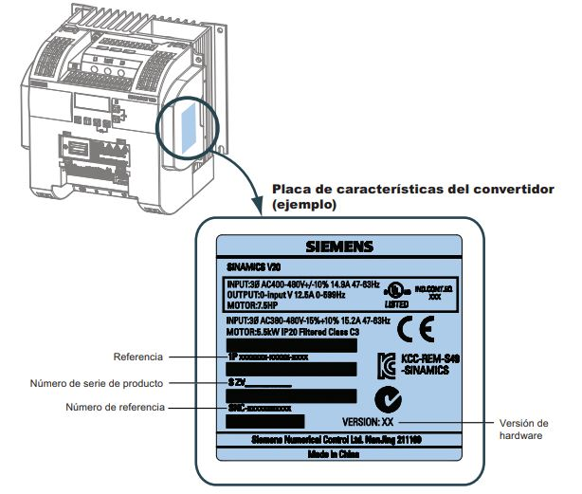
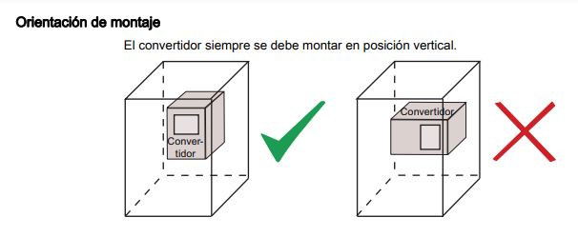
VARIADOR
Tomando como ejemplo un variador siemens modelo v20 el fabricante nos expone como realizar el montaje del dispositivo en tablero eléctrico.
Fuente: SIEMENS

Slide 8
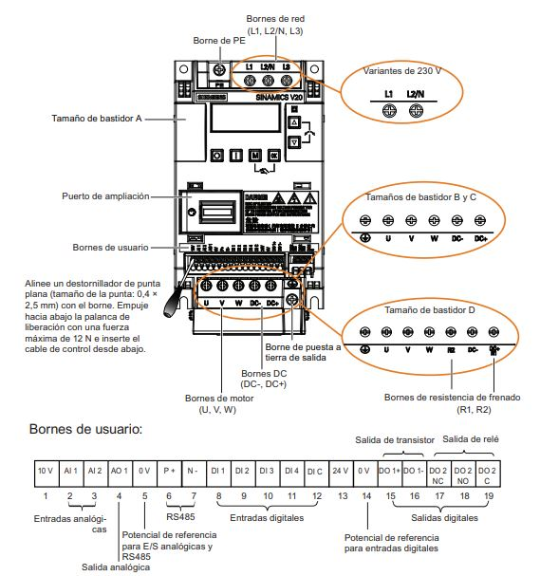
DISPOSICIÓN DE LA BORNERA DE CONEXIÓN
A la hora de trabajar con un variador de frecuencia es muy útil la información que nos entrega el fabricante en su hoja característica acerca de la disposición de la bornea de control del equipo.
Fuente: SIEMENS

Slide 9
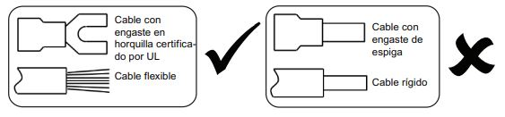
RECOMENDACIONES
Para la conexión del motor se debe utilizar terminales de horquilla acorde al calibre del cable. Se recomienda utilizar cable flexible.
Fuente: SIEMENS

Slide 10
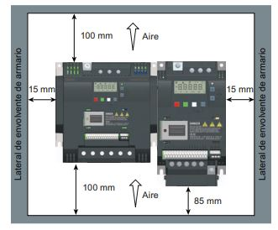
VENTILACIÓN DEL VARIADOR
Otra recomendación del fabricante es dejar las distancias mínimas para la ventilación del dispositivo, debido al calentamiento por trabajo normal. También se debe colocar ventiladores que extraigan el calor en el tablero, a fin de realizar una refrigeración de los dispositivos que se encuentran dentro.
Fuente: SIEMENS

Slide 11
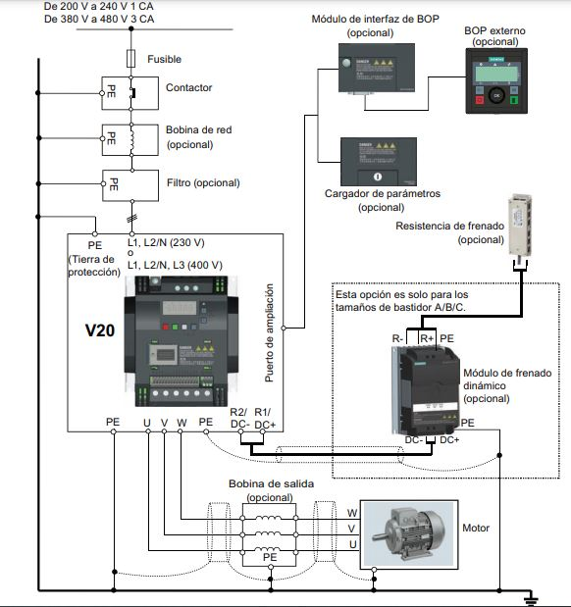
DIAGRAMA DEL FABRICANTE
El fabricante además nos entrega un esquema con los componentes que debe contar el conexionado del variador el tablero. Aquí podemos disponer, además, de algunos componentes de manera opcional que favorecen el buen funcionamiento del dispositivo.
Fuente: SIEMENS

Slide 12
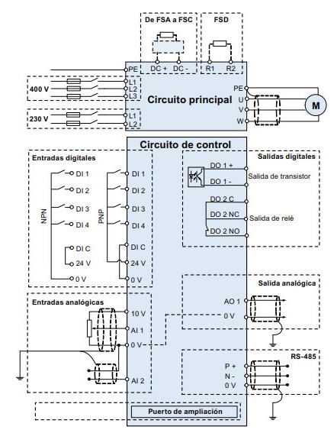
CONEXIÓN DE SENSOR A PLC
Observando el manual del fabricante podemos realizar un arranque por medio de pulsadores en las entradas, o bien, regular la velocidad mediante un potenciómetro.
Fuente: SIEMENS

Slide 13
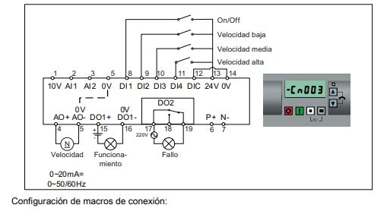
MACRO DE CONEXIÓN DEL VARIADOR
Es posible realizar la selección de configuraciones dentro del variador de frecuencia. A estas configuraciones se les conoce con el nombre de macro de conexión.
Fuente: SIEMENS

Slide 14
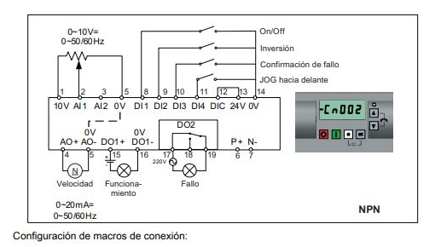
MACRO DE CONEXIÓN DEL VARIADOR
Otro modo de trabajo y probablemente uno de los más utilizados es mediante la conexión de un potenciómetro para establecer las velocidades.
Fuente: SIEMENS

Slide 15

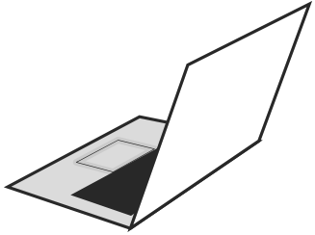

8
REVISEMOS
¿CUÁNTO APRENDIMOS?
CONTROL DE VELOCIDAD DE UN MOTOR
¡Ahora realizaremos una actividad que resume todo lo que hemos visto!
¡Atentos, atentas!

Slide 16









ANTES DE COMENZAR LA ACTIVIDAD:
¡ATENCIÓN!
Utilizar EPPs para el autocuidado.
Manipular cuidadosamente herramientas.
Ser cuidadoso y respetuoso con los integrantes del equipo de trabajo, asegurando la integridad física de todos.
Ser ordenado con el área de trabajo.
Toda actividad debe desarrollarse bajo supervisión de la persona a cargo del taller o laboratorio.

Slide 17


ANTES DE TERMINAR:
TICKET DE SALIDA
CONTROL DE VELOCIDAD DE UN MOTOR
¡No olvides contestar y entregar el Ticket de Salida!
¡Hasta la próxima!

